Slide 1
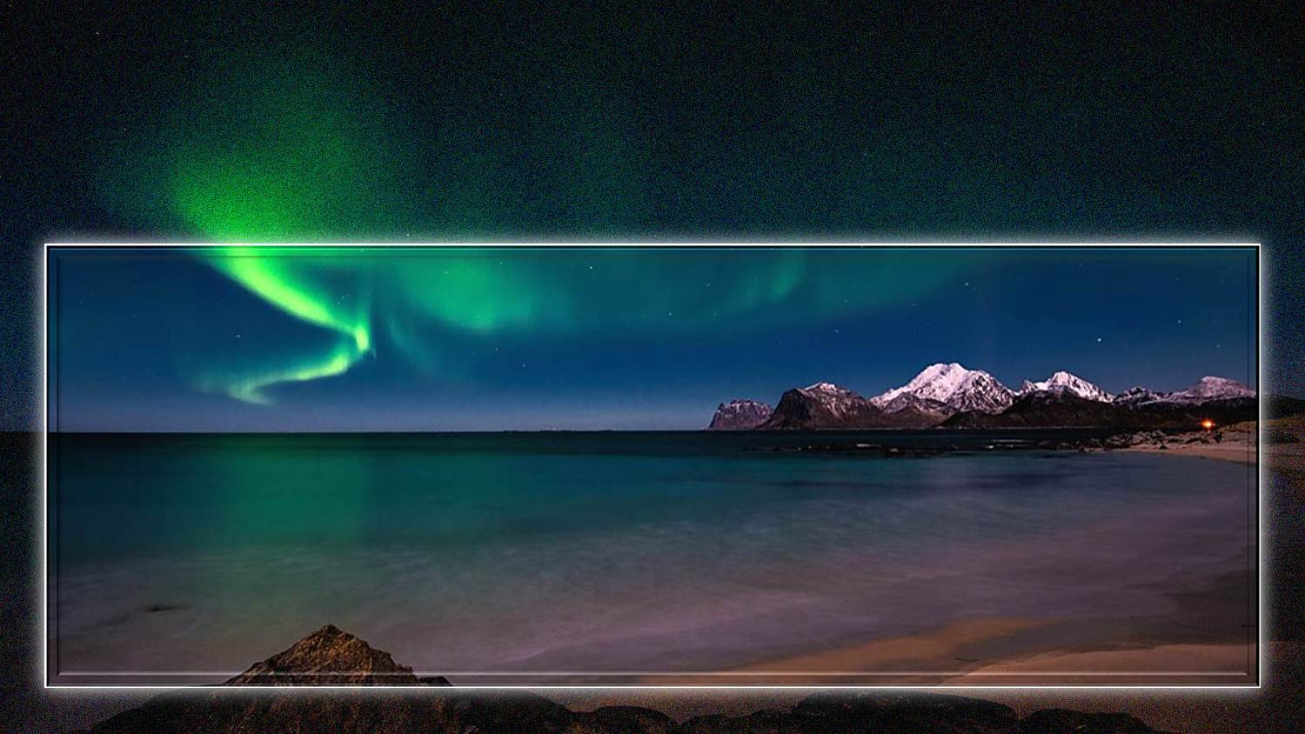

“NO PUEDO”
(Reflexión)

Slide 2
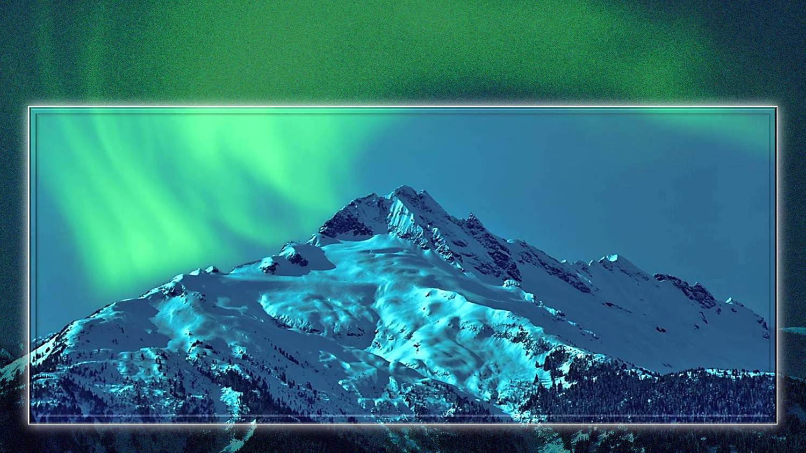
“No puedo” es la peor frase que se ha escrito o hablado, haciendo más daño
que la calumnia o las mentiras. Sobre ella muchos espíritus fuertes se han
quebrantado y con ella muchos buenos propósitos mueren.

Slide 3

Brota, cada mañana, de los labios de quienes no piensan y nos roban
del valor que necesitamos durante el día.

Slide 4
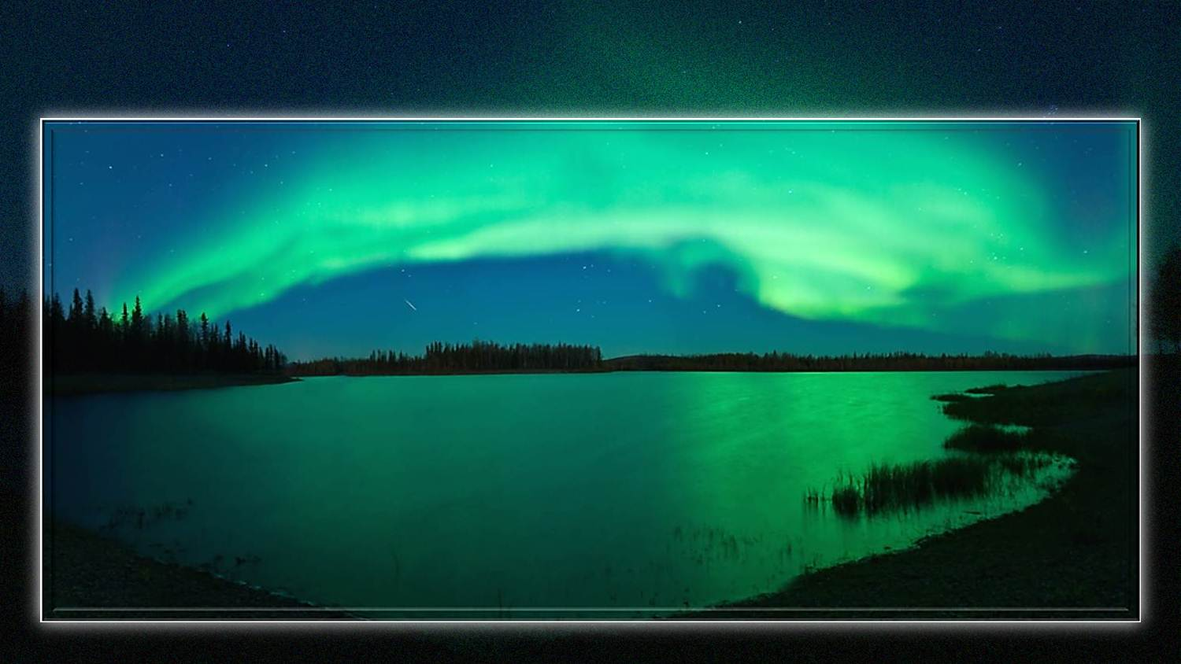
Suena en nuestros oídos como una advertencia enviada a tiempo
y se ríe cuando tropezamos y caemos por el camino.

Slide 5

“No puedo” es la madre de la iniciativa débil; es quien prohija
al terror y al trabajo a medio hacer.

Slide 6

Debilita los esfuerzos de inteligentes artesanos y hace del que labora,
un indolente conformista.

Slide 7
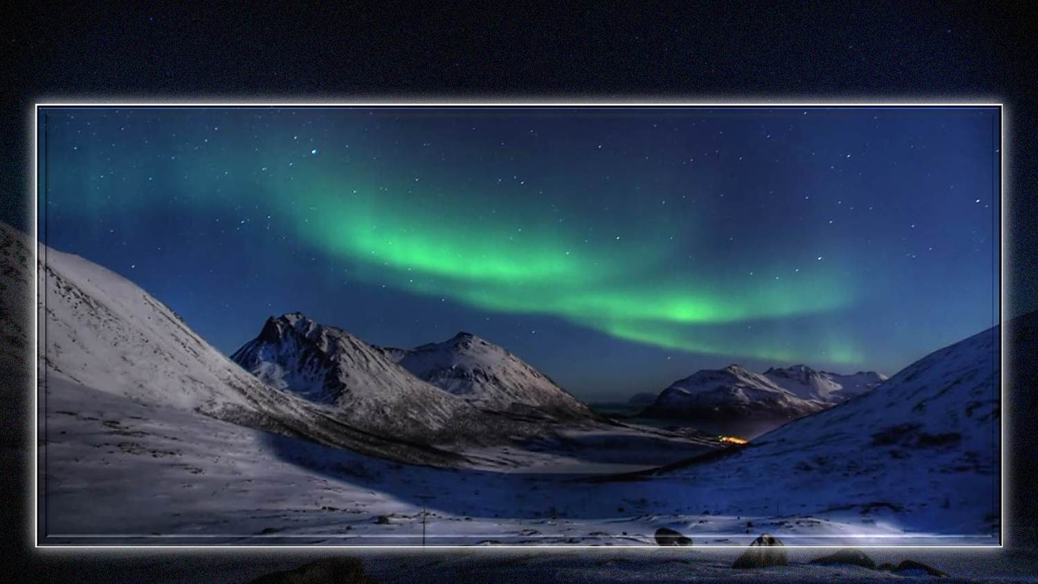
Envenena el alma del hombre con visión,
aplasta en su infancia muchos planes.

Slide 8

Saluda al trabajo honesto con abierto desprecio y se burla de las
esperanzas y los sueños del hombre.

Slide 9

“No puedo” es una frase que nadie debiera pronunciar sin ruborizarse;
el pronunciarla debiera ser motivo de vergüenza.

Slide 10

Diariamente aplasta la ambición y el valor; devasta el propósito del hombre
y acorta sus metas. Despréciala con todo tu odio por el error que inculca; rehúsale el alojamiento que busca en tu mente.

Slide 11
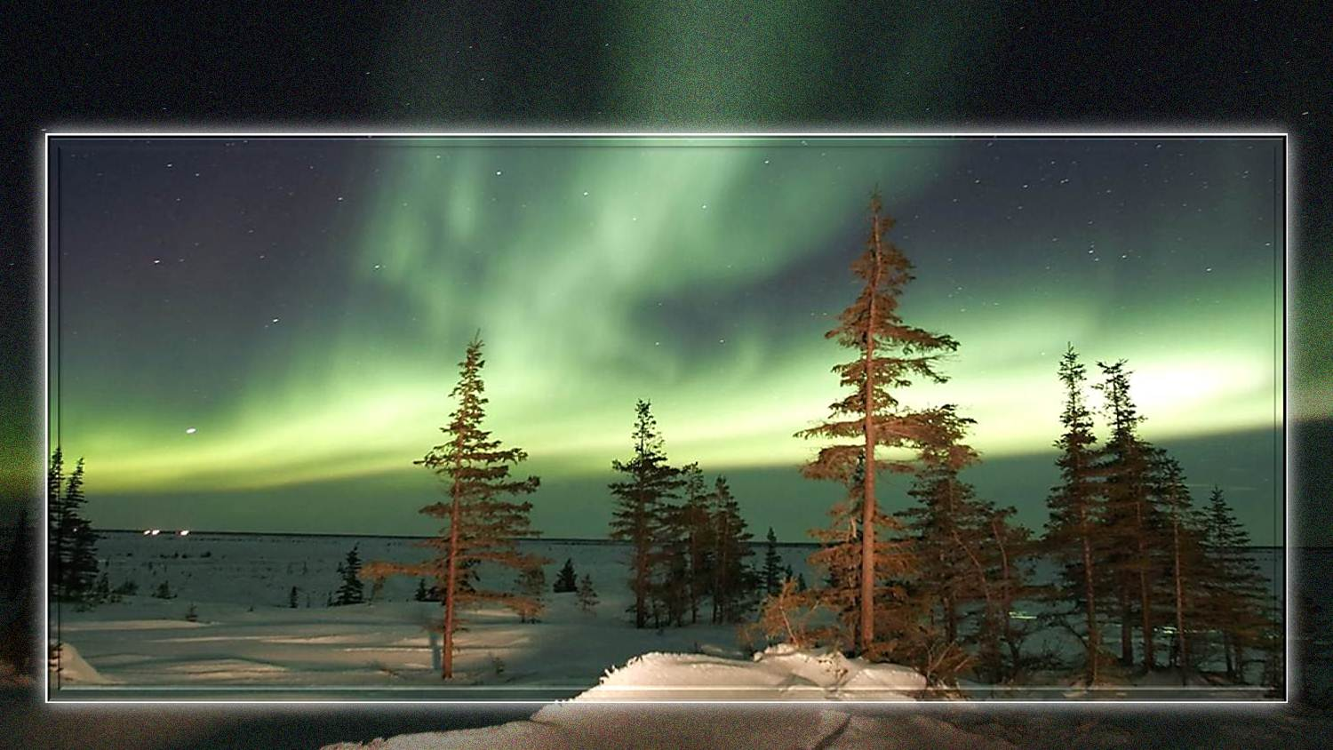
Ármate contra ella como contra una criatura de terror y todo
lo que soñamos, algún día lo obtendremos.

Slide 12

“No puedo” es la frase que, para la ambición, es un enemigo emboscado que
busca destruir nuestra voluntad. Su presa es, para siempre, el hombre con una
misión y se inclina tan solo ante el valor, la paciencia y la habilidad.

Slide 13

Ódiala, con odio profundo y permanente, porque una vez bienvenida,
quebrantará a todo hombre, sin importar la meta que esté buscando. Más bien,
sigue intentándolo y respóndele a ese demonio diciéndole: “SÍ PUEDO”.
Texto: Edgar A. Guest
Música: A stroll in Paris - Cafe Accordeon
Realización general: Rodrigo Valencia Cardona
Medellín-Colombia

Slide 14







¿Te ha gustado?
Puedes ver más entrando
Aquí
Además puedes recibir powerpoints en tu correo electrónico suscribiéndote aquí:

